Slide 1

Tecnologias para Desenvolvimento de Aplicações
Aula 09
Prof. Allan da Rocha Dias

Slide 2
Arquivos de Propriedades
Armazenamento de configurações de uma aplicação

Slide 3
Arquivo de propriedades
Armazena configurações de uma aplicação que pode ser alteradas com facilidade, inclusive externamente ao programa.
Exemplo: dados de conexão com o banco de dados.
O arquivo de propriedade possui estrutura simples, de chave e valor, e usa extensão .properties.
Deve ser salvo na pasta raiz do projeto.

Slide 4
Arquivo de propriedades
Exemplo de uso:
Crie um arquivo exemplo.properties
Crie uma classe Propriedades.java

Slide 5
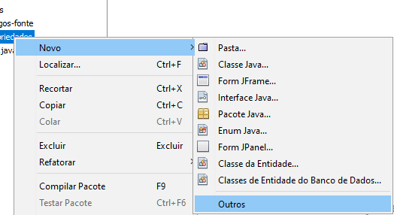
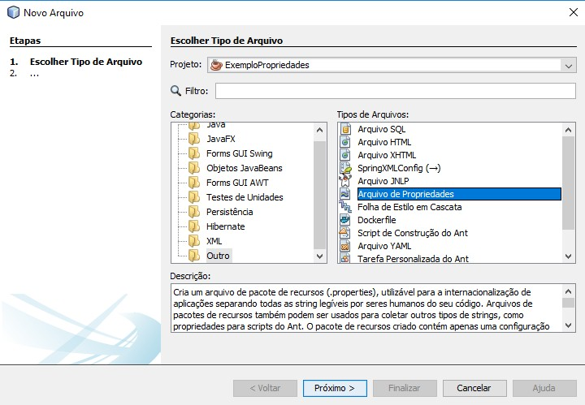
Arquivo de propriedades

Slide 6
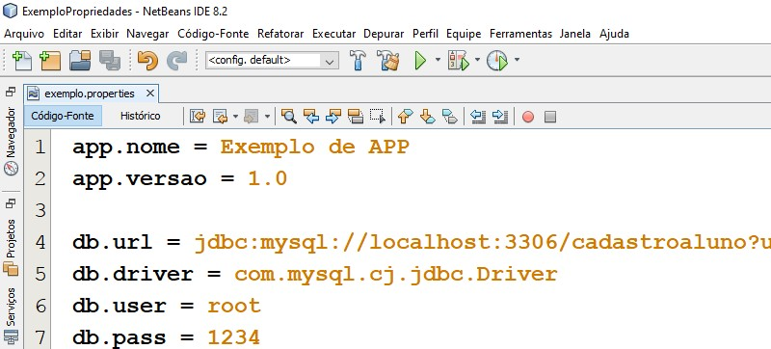
Arquivo de propriedades

Slide 7
Arquivo de propriedades
import java.io.FileInputStream; import java.util.Properties;
public class Propriedades {
private static final String path = "./exemplo.properties";
public static String get(String chave) { Properties properties = new Properties();
try {
FileInputStream file = new FileInputStream(path); properties.load(file);
file.close();
} catch(Exception e) {
throw new RuntimeException("Falha ao abrir arquivo de propriedades.");
}
if (!properties.containsKey(chave))
throw new RuntimeException("Chave " + chave + " não encontrada no arquivo de propriedades.");
return properties.getProperty(chave);
}
}

Slide 8
Arquivo de propriedades
É possível ainda criar métodos específicos dentro da classe Propriedades para facilitar o uso, como exemplo:
public static String getBDURL() { return get("db.URL");
}
public static String getBDDriver() { return get("db.DRIVER");
}
public static String getBDUsuario() { return get("db.USER");
}
public static String getBDSenha() { return get("db.PASS");
}

Slide 9
Arquivo de propriedades
Exemplo de aplicação:
public class Principal {
public static void main(String[] args) { System.out.println("Aplicativo: " + Propriedades.get("app.nome")); System.out.println("Versão: " + Propriedades.get("app.versao"));
}
}

Slide 10
Arquivo de propriedades
Exemplo de aplicação:
import java.sql.Connection; import java.sql.DriverManager; import java.sql.SQLException;
class ConnectionDatabase {
public static Connection getConnection() { try {
Class.forName(Propriedades.getBDDriver());
return DriverManager.getConnection(Propriedades.getBDURL(),
Propriedades.getBDUsuario(), Propriedades.getBDSenha());
} catch (ClassNotFoundException e) { e.printStackTrace();
} catch (SQLException e) {
throw new RuntimeException(e);
}
return null;
}
}

Slide 11
Arquivo de propriedades
Executando via IDE, o código deverá funcionar.
Para gerar o .jar do projeto pelo NetBeans, acesse o menu “Executar” e escolha a opção “Limpar e construir projeto”.
Para encontrar o arquivo gerado, abra o “Windows Explorer”, acesse a pasta do projeto e abra o diretório “dist”.

Slide 12
Arquivo de propriedades
Para executar o .jar, abra o prompt de comando, acesse o diretório “dist” e digite “java –jar ExemploPropriedades.jar”
Para funcionar corretamente, é necessário copiar o arquivo “exemplo.properties” manualmente para o diretório “dist”.

Slide 13


